Slide 1

大模型概述
从通用到专用的演进
Notes:
尊敬的各位来宾、专家同仁：在人工智能飞速发展的今天，我们迎来了大模型技术的崭新篇章。它不仅重塑了我们对智能科技的认知边界，更以前所未有的深度和广度，渗透进各行各业，开启了一场技术革命与应用创新的盛宴。此刻，让我们共同踏上这场探索之旅，见证大模型技术的崛起之路，以及其如何在各领域绽放光芒，引领未来变革。

Slide 2

CONTENT
目录
01
大模型和小模型
02
大语言模型发展
03
典型大模型介绍
04
大模型分类
05
国产大模型展示
06
大模型价值思考
Notes:
在这次的演讲中，我将围绕大模型展开，涵盖其概述、科研创新与产品迭代，包括典型大模型介绍、服务平台与应用情况，重点展示国产大模型，并对大模型的价值进行深入思考。

Slide 3

01
大模型和小模型
Notes:
这部分将以大模型概述为主题展开，涵盖规模与能力特征，展现其强大的信息处理及分析等能力；也会梳理发展历程与应用，让我们明晰大模型从诞生到如今广泛应用的演进轨迹。

Slide 4



小模型
小模型
在ChatGPT之前，被公众关注的AI模型是用于单一任务的，比如众所周知的“阿尔法狗”（AlphaGo）可以基于全球围棋棋谱的计算，打赢所有的人类围棋大师。这种专注于某个具体任务建立的AI数据模型叫“小模型”。
01
小模型特点
02
小模型通常指参数较少、层数较浅的模型，它们具有轻量级、高效率、易于部署等优点，适用于数据量较小、计算资源有限的场景，例如移动端应用、嵌入式设备、物联网等。
Notes:
这部分将以企业的规模与能力特征为核心，探讨企业发展的关键要素。企业规模扩张通过并购、合作等手段应对市场需求增长，优化资源配置并提升市场份额。而技术创新能力则在快速变化的市场中显得尤为重要，企业需不断投入研发以保持产品和服务的领先地位。此外，人才的培养与引进是支持企业持续成长的基石，通过完善的培训体系和具有竞争力的薪酬福利，吸引并留住行业内的顶尖人才。

Slide 5

大模型
概念
ChatGPT与“小模型”不同，ChatGPT更像人类的大脑，可以在海量通用数据上进行预先训练，能大幅提升AI的泛化性、通用性、实用性。
01
特点
02
大模型让机器有常识，大模型最本质的特征不在于“大”（大参数、大计算、大数据），这只是一个表象，大模型本质是“涌现”“出乎意料”“创造”。
涌现
03
因为，当模型的训练数据和参数不断扩大，直到达到一定的临界规模后，其表现出了一些未能预测的、更复杂的能力和特性，模型能够从原始训练数据中自动学习并发现新的、更高层次的特征和模式，这种能力被称为“涌现能力”。
Notes:
这部分将以企业的规模与能力特征为核心，探讨企业发展的关键要素。企业规模扩张通过并购、合作等手段应对市场需求增长，优化资源配置并提升市场份额。而技术创新能力则在快速变化的市场中显得尤为重要，企业需不断投入研发以保持产品和服务的领先地位。此外，人才的培养与引进是支持企业持续成长的基石，通过完善的培训体系和具有竞争力的薪酬福利，吸引并留住行业内的顶尖人才。

Slide 6
发展历程与应用
从早期的简单算法到现代的深度学习，技术的演进推动了人工智能的快速发展，使其能够处理更复杂的任务，并在多个领域展现出惊人的能力。
技术演进历程
人工智能的应用已经从最初的游戏和图像识别扩展到医疗、金融、教育等多个行业，通过智能化解决方案，极大地提高了效率和准确性。
行业应用拓展
随着技术的不断进步，人工智能将更加深入地融入日常生活，预计未来将在自动驾驶、智慧城市等领域发挥更大的作用，引领新一轮的技术革命。
未来趋势预测
Notes:
这部分我将以人工智能的发展历程与应用为主题展开阐述。从技术演进来看，历经从早期简单算法到现代深度学习的转变，推动AI快速进步，能处理复杂任务并在多领域展现强大能力。在行业应用方面，其已从游戏和图像识别拓展至医疗、金融、教育等多行业，借智能化方案提升效率与准确性。对于未来趋势，随着技术持续进步，AI将深度融合进日常生活，有望在自动驾驶、智慧城市等领域发挥更大作用，引领新科技革命。

Slide 7
02
大语言模型发展
Notes:
这部分将深入探讨大语言模型发展的历程，着重分析从传统方法到现代深度学习的研究范式转变。同时，我们将讨论ChatGPT的广泛影响及其如何推动生态系统的快速构建，展现技术革新带来的深远影响。

Slide 8
研究范式转变
01
02
03
从实验到理论的跨越
数据驱动的研究兴起
跨学科融合创新
研究范式的转变标志着科学探索方法的重大进步，由原先依赖详尽实验验证，转向构建和验证理论模型，这一变化极大地推动了科学的快速发展。
随着大数据技术的发展和应用，数据驱动的研究方法成为新的研究范式，通过分析海量数据来发现模式和规律，为决策提供支持。
现代研究范式强调跨学科的融合与合作，不同领域的知识和方法相结合，促进了创新思维和解决方案的产生，应对复杂多变的全球挑战。
Notes:
这部分我将以研究范式的转变为核心，阐述科学探索路径的演进。从实验到理论的跨越，标志着科研方法由实证向模型构建转变，加速了科学的进程。随后，数据驱动研究的兴起，依托大数据技术挖掘知识，为决策提供新视角。最终，跨学科融合创新成为趋势，不同领域的交汇催生了应对全球挑战的新思路与方案。

Slide 9



ChatGPT影响
语言模型的革新
人机交互的变革
行业应用的拓展
ChatGPT作为一款先进的语言处理工具，通过深度学习和大数据分析，极大地提升了机器理解和生成自然语言的能力，标志着语言模型技术的一大进步。
ChatGPT的引入改变了传统的人机交互方式，使得对话系统更加流畅和自然，用户可以通过更接近人类的方式与机器进行交流，提高了用户体验。
随着ChatGPT技术的成熟，其在客服、教育、医疗等多个行业的应用日益广泛，不仅优化了服务流程，还开辟了新的商业模式和服务创新。
Notes:
这段我将以ChatGPT的影响为主题展开探讨。首先，ChatGPT作为先进的语言处理工具，凭借深度学习与大数据分析，推动语言模型技术实现重大进步，极大提升机器理解与生成自然语言能力。接着谈到它引发的变革，ChatGPT革新传统人机交互模式，让对话系统更流畅自然，以近乎人类交流的方式提升用户体验。最后看其对行业的影响，随着该技术趋于成熟，在客服、教育、医疗等诸多领域应用愈发广泛，既能优化服务流程，又能催生新的商业模式与服务创新。

Slide 10
生态快速构建
生态系统定义
01
生态系统是由生物群落和其非生物环境相互作用形成的动态复合体，它包括了所有生物和非生物因素，如气候、土壤和水等。
快速构建的重要性
02
在当前快速变化的环境中，生态快速构建对于维持生物多样性和生态平衡至关重要，它有助于系统迅速适应外部压力和扰动。
实施策略与方法
03
生态快速构建的实施需要综合考虑物种选择、栖息地恢复和人类活动影响，采用科学的方法和技术以促进生态系统的健康和稳定。
Notes:
这部分将介绍生态快速构建相关内容。生态系统是生物群落与非生物环境相互作用形成的复合体，涵盖各类因素。在当下变化环境中，生态快速构建对维持生物多样性与生态平衡至关重要，能助系统适应外部影响。实施时需综合考量物种、栖息地及人类活动等多方面，运用科学手段促进生态系统健康稳定。

Slide 11
03
典型大模型介绍
Notes:
这部分我们将深入探讨典型大型模型的概况，重点解析GPT系列的独特特点与Claude模型的功能拓展，揭示它们在技术演进中的前沿地位及实际应用。

Slide 12
GPT系列特点
01
02
03
强大的语言处理能力
持续的学习能力
广泛的应用场景
GPT系列模型以其卓越的自然语言处理能力著称，能够理解和生成接近人类水平的语言，广泛应用于文本分析、自动写作和语音识别等领域。
GPT系列通过深度学习技术，不断从大量数据中学习，优化其算法，使得模型在处理复杂问题时更加高效，展现出持续学习和适应新知识的能力。
GPT系列不仅限于文本生成，还被应用于机器翻译、情感分析、问答系统等多种场景，证明了其在人工智能领域的广泛适用性和灵活性。
Notes:
下面我将介绍GPT系列特点。GPT系列模型具备强大的语言处理能力，在文本分析、自动写作和语音识别等多领域广泛应用。其通过深度学习不断学习优化算法，面对复杂问题处理更高效，展现出持续学习与适应新知识的能力。而且，该系列应用场景广泛，除文本生成外，还用于机器翻译、情感分析、问答系统等多种场景，充分体现其在人工智能领域的广泛适用性与灵活性。

Slide 13


Claude功能拓展
02
01
03
Claude的实时翻译
Claude的多语言支持
Claude具备强大的实时翻译能力，能够在用户交流过程中即时将一种语言翻译成另一种语言，极大地提高了跨语言交流的效率。
Claude的语音识别
Claude通过先进的自然语言处理技术，实现了对多种语言的支持，使用户能够跨越语言障碍，进行有效的沟通和信息获取。
Claude不仅能够准确识别用户的语音指令，还能以自然流畅的语音进行反馈，为用户提供了便捷的语音交互体验。
Notes:
这部分，我将介绍Claude功能拓展中的几大亮点。首先是多语言支持，Claude凭借其先进的自然语言处理技术，成功打破了语言壁垒，使得用户可以无缝进行跨语言的沟通和信息获取。接着，我要提到的是它的实时翻译功能，这一功能能够在用户交流时即刻完成语言转换，极大提升了跨语言交流的效率和流畅性。最后，我们不得不提的是Claude在语音识别与合成方面的卓越表现，它不仅能精确捕捉用户的语音指令，还能以极为自然的语音反馈，为用户带来了前所未有的便捷语音交互体验。

Slide 14
05
大模型分类
Notes:
这段我将以服务平台与应用为核心，探讨个人商业的延伸以及中文大模型的发展。我们将了解如何借助平台推动业务增长，并探索中文AI技术的创新趋势。

Slide 15
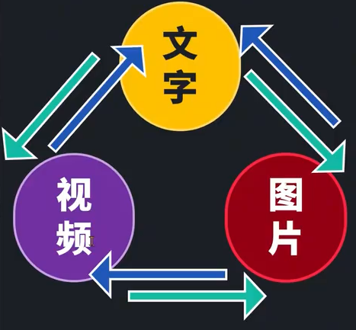
Notes:
这部分，我将聚焦于个人商业延伸的关键策略。首先是个人品牌塑造，它是提升行业影响力与认可度的基石，通过明确的价值主张和专业形象构建来实现。接着，利用网络平台进行商业拓展，借助社交媒体的力量扩大受众范围，并通过内容营销加深与目标客户的联系。最后一点是持续学习与适应，这在瞬息万变的商业环境中至关重要，要求我们不断更新知识、灵活调整战略，以保持竞争力。

Slide 16
05
国产大模型展示
Notes:
这部分，我将以展示国产大模型为核心，突出介绍文心一言等特色以及DeepSeek技术的重大突破，展现我国在人工智能领域的前沿探索与显著成就。

Slide 17
文心一言等特色
文心一言的开放服务
文心一言于2023年8月31日向全社会全面开放，提供APP、网页版、API接口等多种形式的开放服务，满足不同用户的需求。
文心一言的技术优势
文心一言采用有监督精调、人类反馈的强化学习、提示等技术，具备知识增强、检索增强和对话增强等关键技术，使其在性能上逐步赶超国外最优水平。
文心一言的训练与优化
文心一言基于飞桨深度学习框架进行训练，通过算法与框架的协同优化，模型训练速度达到优化前的3倍，推理速度达到优化前的30多倍。
Notes:
下面我将以文心一言的开放服务、技术优势、以及训练优化三方面，来阐述其特色。首先，文心一言于2023年8月31日向社会提供全面开放服务。其开放形式包括APP、网页版及API接口等，旨在满足不同用户的多样化需求。其次，文心一言具备显著的技术优势。它通过结合有监督精调、人类反馈的强化学习、提示等先进技术，实现了知识增强、检索增强和对话增强。这些关键技术使其性能逐步赶超国际先进水平。最后，关于文心一言的训练与优化。该大模型依托飞桨深度学习框架进行训练，通过算法与框架的协同优化，使得模型训练速度提升至优化前的3倍，推理速度更是达到了优化前的30多倍。

Slide 18
DeepSeek技术突破
01
02
03
低成本高效率
强大的推理能力
开源模型创新举措
DeepSeek在缺乏顶级芯片支持的情况下，以极低成本硬件训练出颠覆性模型，其训练成本仅为600万美元，约为GPT-4o的20分之一。
DeepSeek R1在数学代码及自然语言推理等任务上的性能与OpenAI最新的OE正式版相媲美，甚至在某些方面如数学推理领域遥遥领先。
DeepSeek首次开源了模型权重，并允许用户通过蒸馏技术训练自己的模型，这一举措震惊了硅谷，为全球AI技术普及开启了新的篇章。
Notes:
这部分，我将以DeepSeek技术突破为核心，阐述其在模型训练、任务处理及开源创新方面的卓越表现。首先，谈及低成本与高效率的完美结合，DeepSeek在硬件资源有限的背景下，实现了以仅600万美元的成本训练出具有颠覆性潜力的模型，这一成本仅为行业标杆GPT-4o的二十分之一。接下来是性能层面，DeepSeek R1在数学代码解读、自然语言推理等复杂任务上的表现，不仅与OpenAI最新发布的OE标准版并驾齐驱，更在数学推理细分领域显著领先，彰显了其卓越的任务处理能力。最后，关于开放与共享的理念实践，DeepSeek开创性地开放了模型权重，通过引入蒸馏技术使用户能够自主训练个性化模型。此举不仅震撼了硅谷业界，更为全球范围内的人工智能技术普及与发展开辟了新的道路，标志着技术共享新时代的到来。

Slide 19
东方力量与创新
东方力量的崛起
deepseek的成功体现了中国科技公司在从0到1的技术突破上的能力，打破了外界对中国科技只能从1到100应用落地的刻板印象。
创新精神的体现
资方与团队的共同努力
deepseek背后的团队敢于挑战传统路径，开创了全新的MLA架构，并在多个基准测试中超越了OpenAI的GPT-4o，展示了他们的创新精神。
deepseek的成功得益于其资方幻方的远见和决策，以及团队成员对技术创新的执着追求和理想主义的坚持，这是他们共同努力的结果。
Notes:
这部分我将以东方力量与创新为主题展开。东方力量的崛起，deepseek的成功打破了外界对中国科技只能从1到100应用落地的刻板印象，彰显了中国科技公司在从0到1技术突破上的能力。创新精神的体现，其团队敢于挑战传统路径开创新MLA架构并在多测试中超越GPT - 4o，展现出强大的创新力。资方与团队的共同努力，凭借幻方远见决策及团队对技术创新执着追求与坚持理想主义，成就了deepseek。

Slide 20
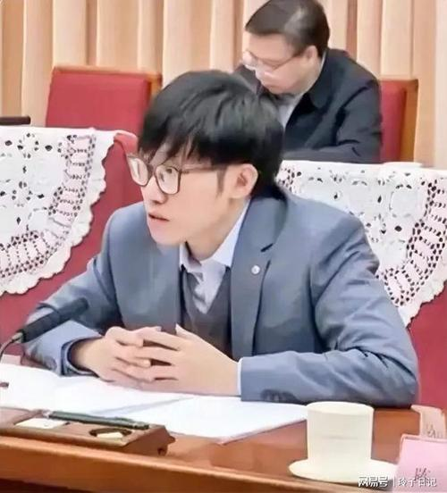
新生代企业家精神
挑战传统的勇气
新生代企业家不畏权威，敢于突破常规，如deepseek团队挑战传统架构，开创全新MLA架构，展现创新精神。
技术创新的力量
新生代企业家在技术创新上卓越非凡，如deepseek低成本高效率的突破，开源模型权重，推动全球AI技术发展。
理想主义的坚持
新生代企业家不急于商业变现，专注技术突破，如梁文峰坚信创新需源自好奇心和创造欲，走上与众不同的发展道路。
Notes:
这部分将探讨新生代企业家精神的三个关键要素。首先，新生代企业家展现出挑战传统的勇气，他们敢于突破常规，如deepseek团队所为，开创全新架构体现创新精神。其次，他们在技术创新上表现出卓越能力，例如deepseek通过低成本高效率的突破和开源模型权重，推动全球AI技术的发展。最后，新生代企业家坚持理想主义，不急于商业变现而专注于技术突破，如梁文峰坚信创新应源自好奇心与创造欲，走与众不同的道路。

Slide 21
06
大模型价值思考
Notes:
这部分我将以大模型价值思考为开篇，探讨推理过程的重要性，并进行正负影响分析。通过深入剖析，我们将理解大模型在实际应用中的价值和挑战，揭示其背后的逻辑和意义。

Slide 22
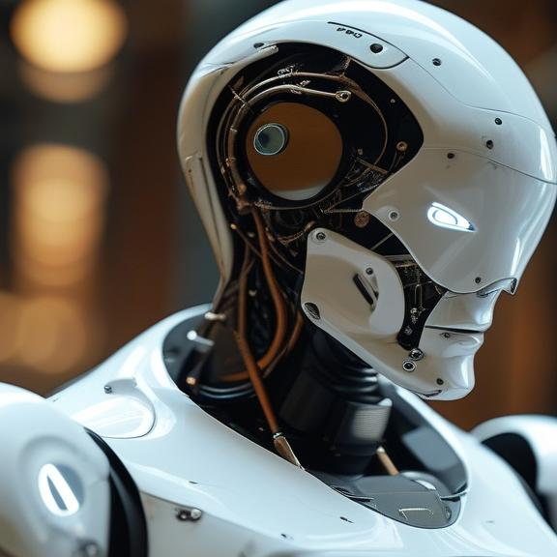


推理过程重要性
推理能力的核心地位
减少幻觉问题
推理能力是大模型区别于传统AI系统的关键特征，它使模型能够处理复杂问题，提供准确深入的答案，显著提升了模型的智能水平。
通过强化学习和优化算法，大模型在推理过程中能有效减少幻觉问题，提高回答的准确性和可靠性，确保信息的真实性。
新知识的吸收与应用
推理过程涉及对新知识的吸收和应用，这对于保持模型的前沿性和适应性至关重要，有助于模型不断进化和适应新的挑战。
Notes:
这部分探讨的是推理过程的重要性，这一环节对于大模型而言，不仅是区别于过往传统AI技术的核心所在，也是其智能化水平的集中体现。具体来说，强化推理能力使大模型得以精准应对复杂问题，提供深刻见解，从而显著提升了整体的智能表现。此外，通过持续优化的算法和学习机制，推理过程中能有效遏制幻觉现象，保障信息输出的准确性与可靠性，确保内容的真实可信。尤为关键的是，推理活动还促进了大模型对新知识的快速吸收与灵活应用，为其不断进化提供了动力，使其能够紧跟时代步伐，有效应对新兴挑战。

Slide 23

正负影响分析
正面影响分析
正面影响分析主要关注某一事件或决策带来的积极结果，如提升效率、增加收益等，有助于我们理解并利用这些优势。
负面影响分析
负面影响分析则侧重于探讨某一事件或决策可能产生的不利后果，如资源浪费、环境污染等，以便我们提前预防和应对。
正负影响对比
通过对比正负影响，我们可以更全面地评估一个事件或决策的价值，从而做出更明智的选择。
Notes:
这部分，我们将深入探讨事件的正负影响分析，首先正面影响分析揭示了事件或决策带来的积极结果，如效率提升和收益增长，这有助于我们识别并利用这些优势。随后，负面影响分析聚焦于事件或决策可能导致的不利后果，例如资源浪费和环境污染，强调了提前预防和应对的重要性。最后，通过对比正负两方面的影响，使我们能够更全面地评价一个决策或事件的价值，为做出明智选择提供支持。

Slide 24

感谢观看！
THANKS！
Notes:
尊敬的各位听众，本次演讲探讨了大模型技术的发展与应用。从概述到实际应用，我们深入了解了大模型的创新迭代及其在各个领域的应用和价值。希望今天的分享能激发您对于大模型技术的兴趣，共同推动技术进步。谢谢！

